Slide 1
«Биение сердца с Родиной вместе»
Летопись деревни Кызыл Уракчи

Slide 2
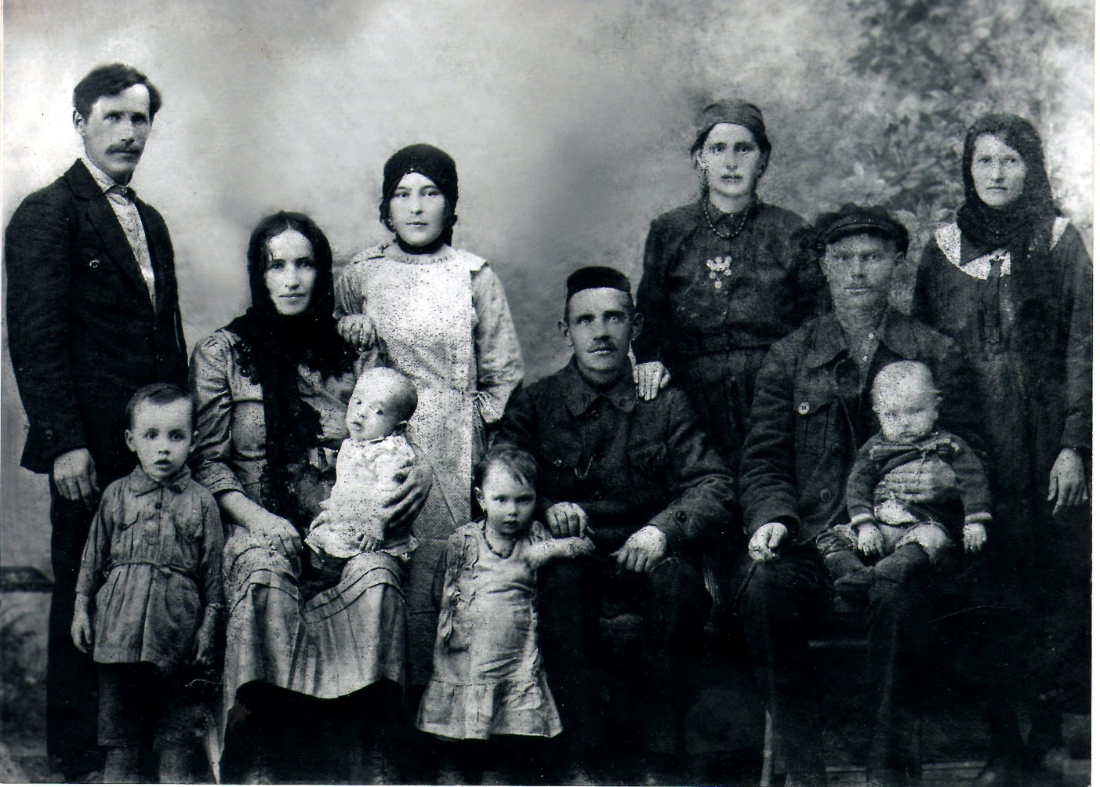
Рассматривая альбомы моей бабушки мне захотелось больше узнать о своей Родине – деревне Кызыл Уракчы, историю образования, о людях, которые жили раньше, об их судьбах.
Семья Гайнуллиных 1932 год

Slide 3
Моё родное село Кызыл Уракчи находится в Алексеевском районе. Расположено в живописном месте –
на берегу реки Черемшан, крутые берега поросшие старыми ивами, быстрые перекаты, необъятные поля и полоски леса. Красивые места. Но главным её богатством являются люди.
Постоянное поселение людей началось в 1910-х-20х .
На месте нынешней Кзыл Уракчи были посевные земли поля и луга наместника царя в Финляндии, помещика, крупного землевладельца князя Оболенского. На эти поля и луга приходили отрабатывать барщину жители из деревень Ерыклы и Муллино.
У князя также были кирпичный завод, водяная мельница , имелся спирт.завод (кстати , здание просуществовало до недавних времен, было разобрано в 1956 году и продано в деревню Кузнечиху, осталась одна труба .И стоит она, как упрёк людям, до сих пор ),
были владения- поля, конюшни, скотные дворы и огромное именье, состоящее из 17 комнат, большого фруктового сада с клумбами и беседками.
Постоянного поселения не было, люди приезжали сюда работать.

Slide 4
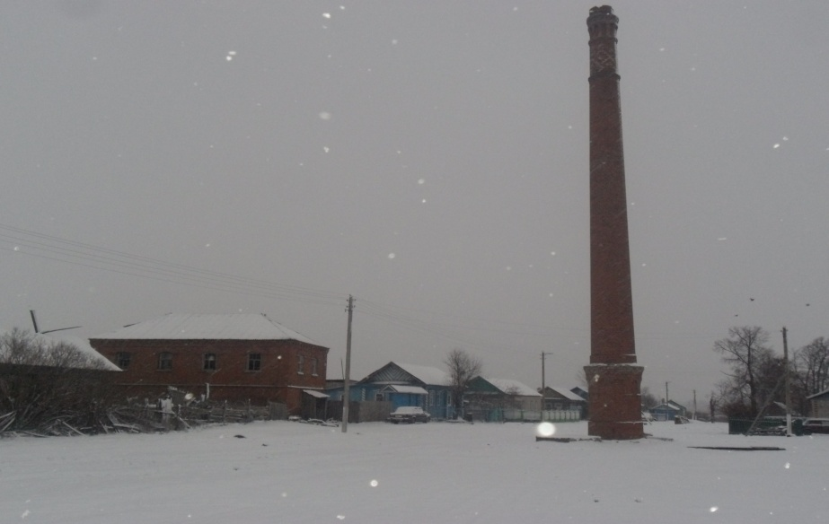
Территория бывшего спиртзавода

Slide 5
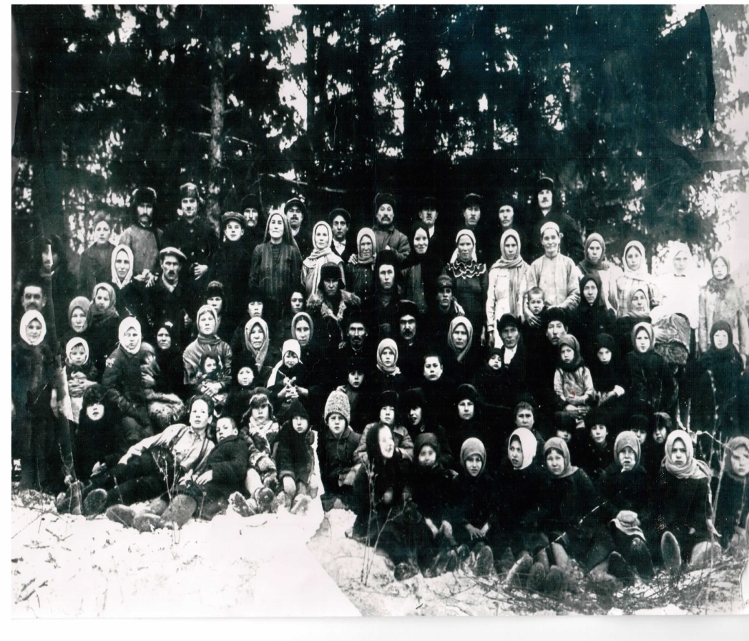
Сюда приходили работать жители и других близлежащих деревень- Алпарово, Амзя ,Камкино, Ямкино, Миляша.
Потом после революции 1917 года, когда бедняков стали наделять землей, появились здесь первые постоянные жители. Это были: Гайфуллин Абдул, Рафиков Махмут (7 чел.), Валеев Гарифулла, Тухватуллины.
В мае 1923 года.первыми в Сабанчы переехали:
Ибрагим Рахимкулов(2 чел.)
Хаматгалим Рахимкулов(4 чел.)
Ситдик Урманчеев(7 чел.)
Хабибулла Насыбуллин (5 чел.)
Гайша Валеева (4 чел.)
Гарай Галиуллин (3 чел.)
Далетша Ахметшин (7 чел.)
Всего переехали 7 хозяйств-39 человек.
В конце 1924 года Шарип Галеев (2 чел.)
Камалетдин Шараифеев
Кыям Гилметдинов, Ибрагим Гирфанов, Сафи Валеев, Заки Сулейманов, Кашаф Низамов, Гариф Асадуллин, Асад Сафин, Насыйбулла Ахлиев, Карим Галеев. Всего 11 хозяйств .В 1925 году переехали Садыйк Фаварисов, Зуфар Задин, Бадретдин Сайфутдинов, Мухтасама Вильданова. После 1926 года переехавших в Сабанчы было около 10 хозяйств:Г абдулхак Салахов, Габдулла Фазлыев, Хафиз, Нажибулла,Харис Атнабаев,дядя Низам Бадретдин Салахов,дядя Габдулла,дядя Зайнулла,дядя Шафигулла,дядя Габдрахман,мельник Сакулла,а позже Ибрай,Зиннат Гатауллин,из верхней Майны дядя Иглам с семьями.
Жители села снимок 1932 года

Slide 6
После засухи и голода в 1921 году, люди из села Алпарово стали переселяться на бывшие земли князя Оболенского. Так образовалась деревня Сабанчи. Место для деревни выбрали на горке рядом с родником и Черемшаном. Первыми переселенцами и родоначальниками деревни были Махмут Рафиков, Ибрагим и Хамитгали Рахманкуловы, Ситдик Урманчеев и др., всего 39 человек. В 1926-1927 гг. из Алпарово переселились несколько хозяйств и образовали свой посёлок на территории спирт. завода и стали называть его Уракчи. Посёлок продолжал расти за счёт новых переселенцев.
Объединившись, несколько хозяйств купили с/х машины: сеялку, жатку, веялку, конные грабли. И ещё до организации колхозов, благодаря инициативным людям, стали переходить на коллективное хозяйство.
В феврале 1932 года был организован колхоз. Объединили обе деревни. Колхоз стал называться Кызыл Уракчи.
Была построена куриная ферма, на которой выращивали белых племенных кур, построили конный двор на 50 лошадей. Была и водяная мельница.
Первым председателем стал Ситдик Урманчеев, потом выбрали Гарифуллу Валиулина. Это был человек огромного роста, обувь носил 46 размера, а летом всё время ходил босиком.

Slide 7
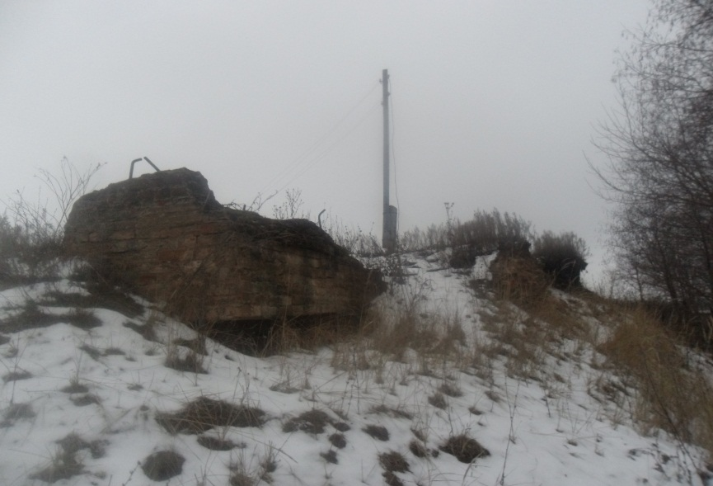
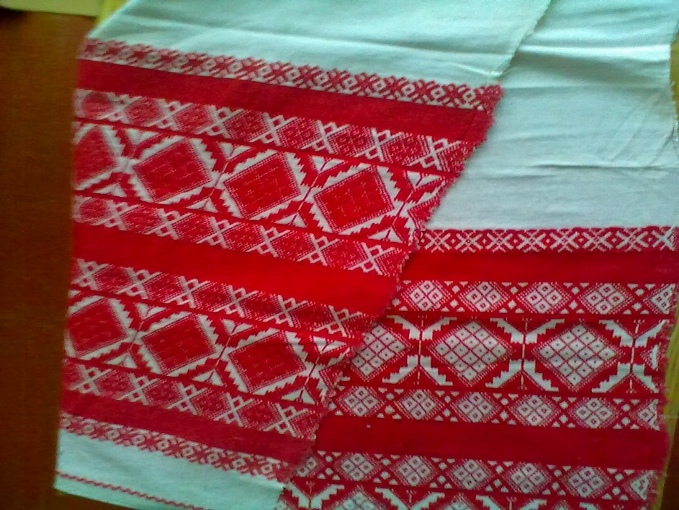
После объединения двух поселков, водяную мельницу передали колхозу. Колхозники на мельнице мололи муку для себя. Кроме того, из соседних деревень каждый вечер привозили по 10 обозов хлеба на мельницу, а утром увозили муку. После сдачи хлеба государству колхоз получал немалую прибыль. Всю зиму работал домотканый станок, использующий силу воды - валял сукно. С этого колхоз тоже имел доход. В конце года собранный хлеб за работу мельницы делили на трудодни. В некоторые годы приходилось по 4-6 кг за трудодень.
В общем, после объединения колхозов Уракчы жил довольно богато.
Остатки мельницы колхоза Кзыл Уракчи
Полотенце производства ткацкого цеха колхоза Кзыл Уракчи

Slide 8
Игривые, упитанные лошади. Блестящие и хрустящие сбруи, новые брички на которые можно запрягать по две лошади всё это было только в колхозе Кзыл Уракчи. Всё это было только у нас.
Колхоз имел фруктовый сад и овощной огород. На огороде выращивали огурцы, помидоры, капусту, дыни, морковь и другие овощи урожай с которых раздавали на трудодни колхозникам, часть урожая шла в столовую.
Бригадиром был Хаматгалим Рахимкулов.
В 1932 – 1934 гг. хлеб, оставшийся от собственного потребления сдавали государству . В счёт хлеба в магазине брали швейные машинки, велосипеды и другие товары.
В 1935 году усилилось вмешательство высшего руководства в дела колхозов, которое помешало дальнейшему развитию.

Slide 9
В 1936 году была засуха. Жили очень тяжело, многие умирали от голода. Люди стали покидать деревню. Разрушилась и мельница.
В 1941 году началась Великая Отечественная война. Мужчины ушли на фронт, все тяготы жизни легли на плечи женщин и детей. Всего на войну ушло 44 человека. Вернулось 18.

Slide 10
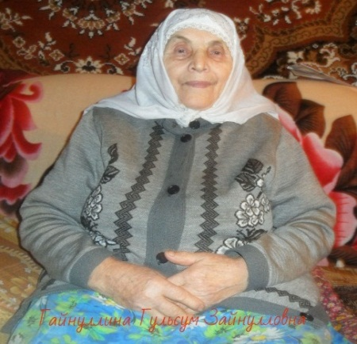
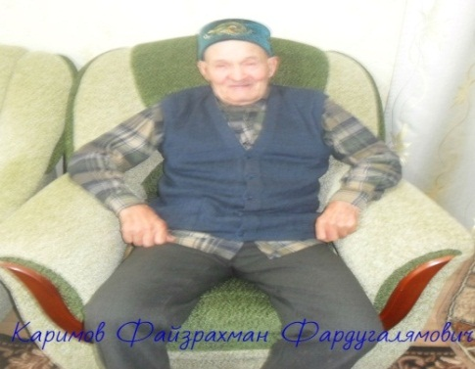
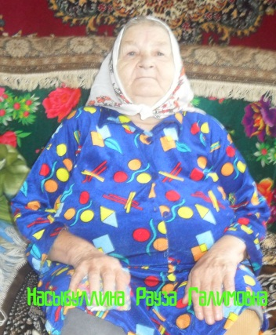
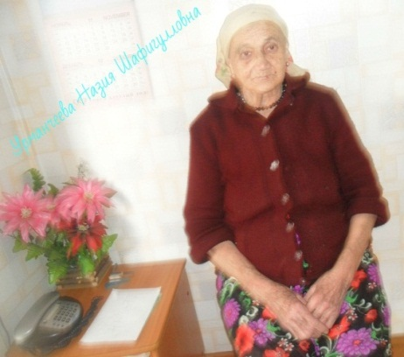
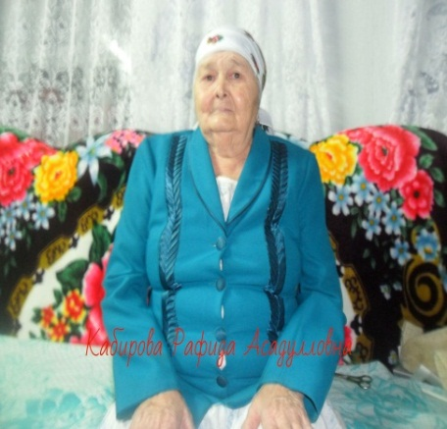
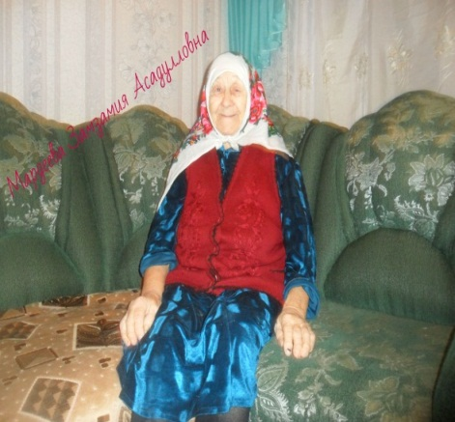
В деревне Кзыл Уракчы восемь ветеранов труда . В данный момент их
шестеро.Это:
Гайнуллина Гульсум Зайнулловна (родилась в 1930г. 21 ноября)
Каримов Файзрахман Фардугалямович(родился 1930г. 12 марта)
Урманчеева Назия Шафигулловна(родилась1928г. 10 мая)
Мардеева Замзамия Асадулловна(1927г.27 июль)
Насыбуллина Рауза Галимовна(родилась 1932г. 20 марта)
Кабирова Рафида Асадулловна(родилась 1931г. 31 декабря)

Slide 11
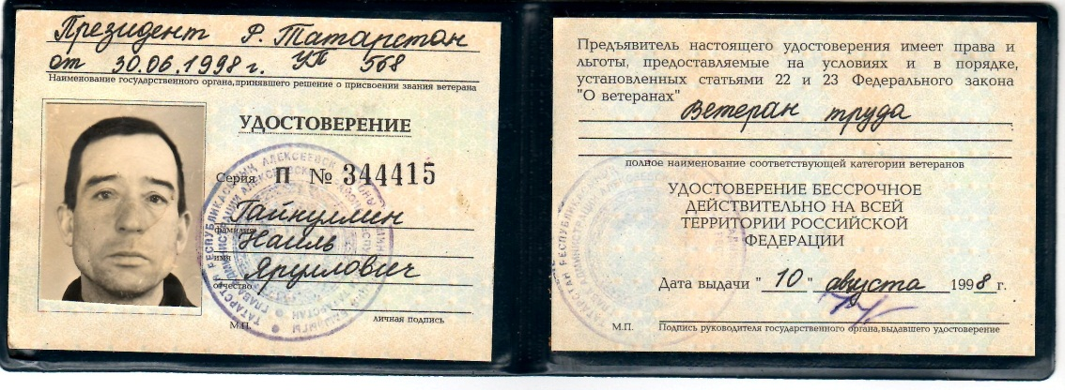

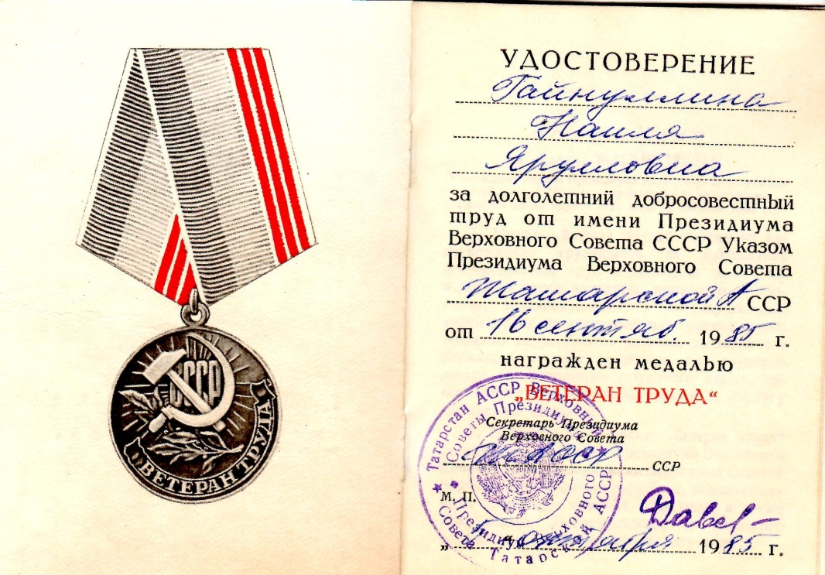
Удостоверения ветеранов труда жителей села и орденская книжка «Материнская славаIII степени» Губайдуллиной Минсафы

Slide 12
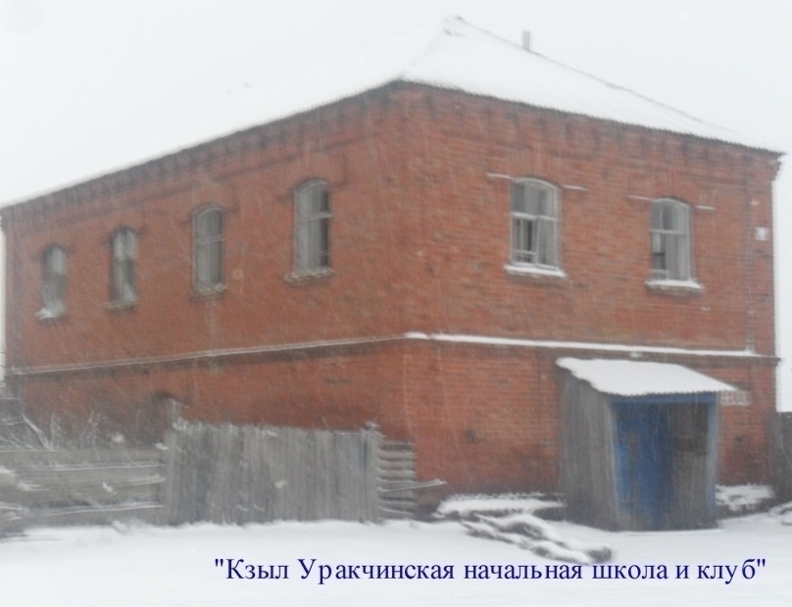
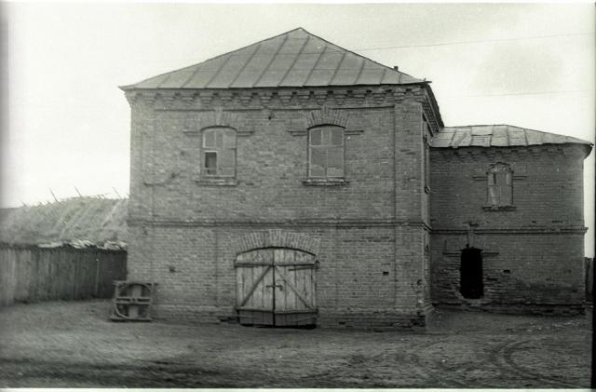
В деревне Кзыл Уракчи не было школы. Долгое время учились на квартирах, так как не было оборудования и топлива, чтобы зимой отапливать здание.
В бывшей конторе Оболенского располагались: на втором этаже школа, а на первом кузница. Первыми учителями были Урманчеевы - Ситдик и его дочь Елена. До сих пор вспоминают бывшие ученики строгость и требовательность первого учителя.
Старая кузница

Slide 13
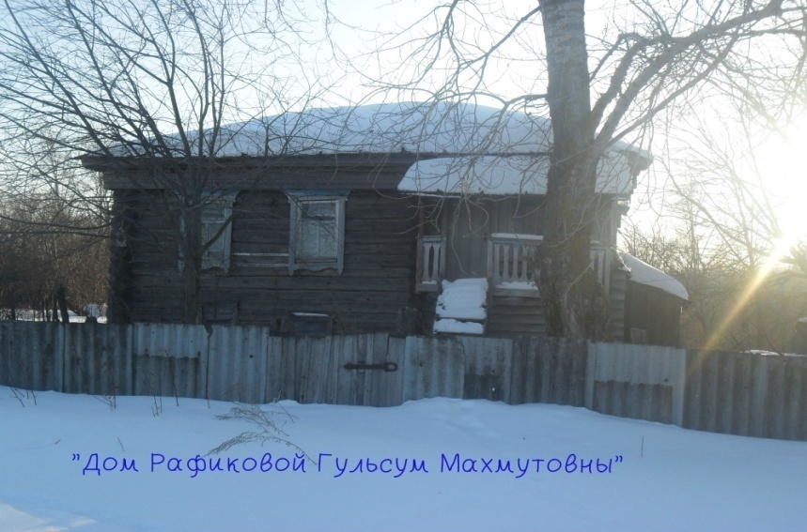
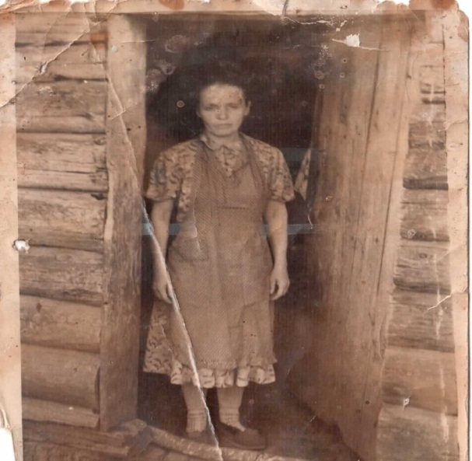
Долгие годы учительствовала в Кызыл Уракче Рафикова Гульсум Махмутовна. В деревне она была и учительницей, и советчицей и другом в каждом доме. Память об этом замечательном человеке, учителе, добром и надежном друге, наставнице хранится не только в Уракче, но и в других селах, так как Гульсум Махмутовна была активной общественницей.
После Рафиковой Гульсум Махмутовны 35 лет учительницей работала Гатауллина Галия Фардугалямовна.

Slide 14
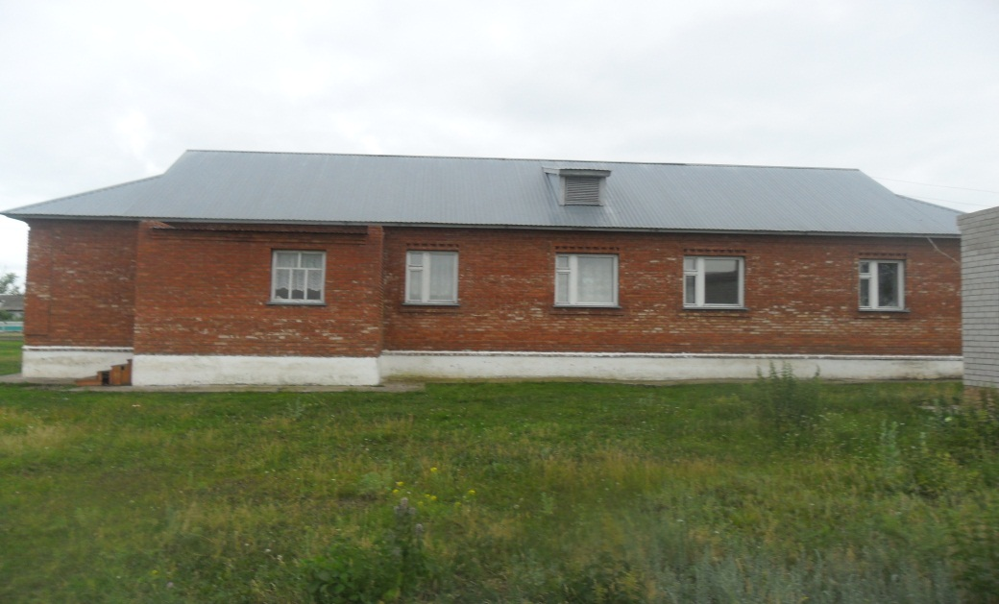
Спустя много лет построили новую начальную национальную школу в 2003 году. Среднее образование получали в Ерыклинской СОШ. В связи с реорганизацией сельских школ, начальная школа в Уракче закрыта. Дети получают образование в соседней деревне Ерыкла.

Slide 15
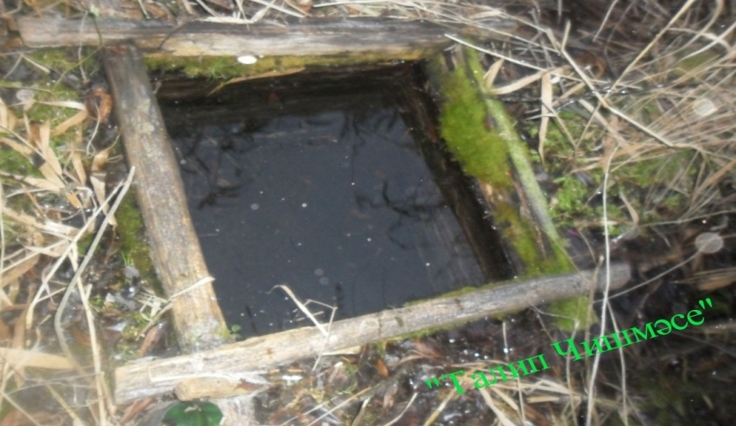
Родники
Один родник называется «Талип чишмәсе».
Тау астында чишмә күрдем , Яңа казылган.
«Талип чишмәсе бу»-диләр ,
Талип казыган.
Он сделал этот родник по просьбе своей больной дочери.

Slide 16
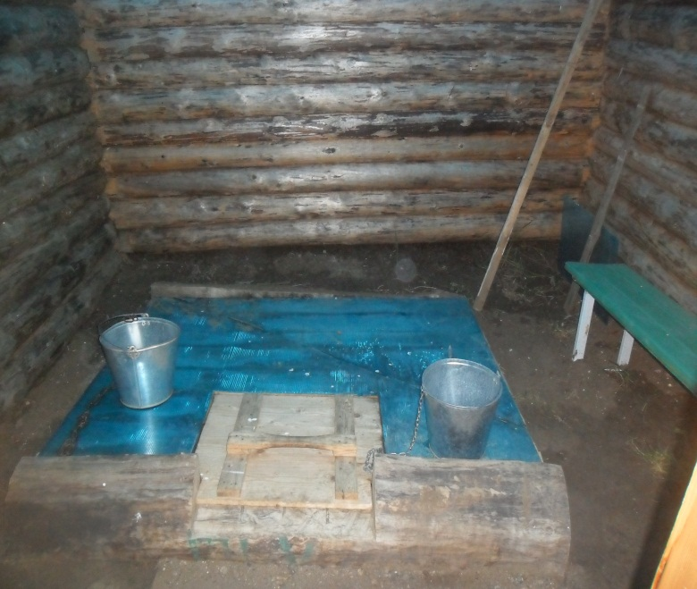
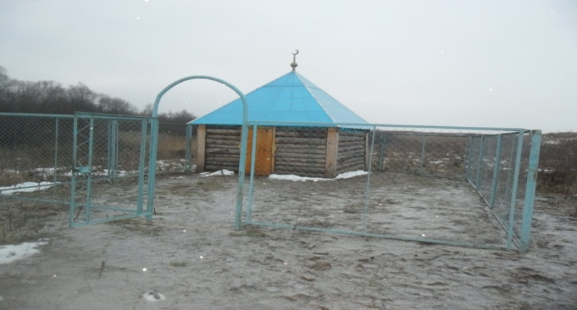
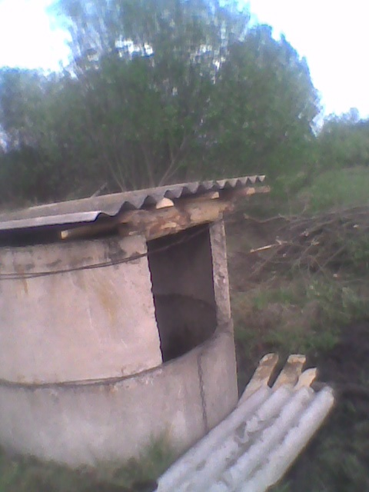
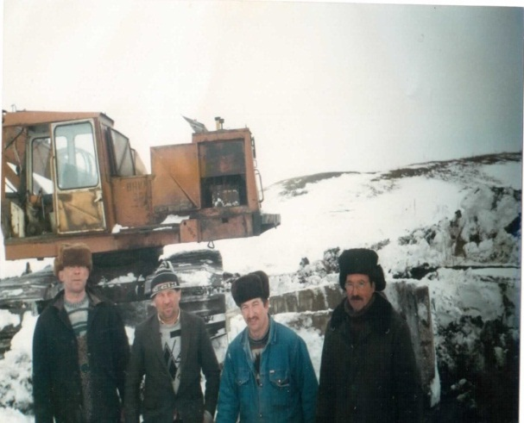
Недалеко от этого родника находится и второй родник,который восстановили первые переехавшие в деревню.Во второй раз его восстановили жители Уракчи Хадиуллин Ринат Асадуллович,Гайнуллин Зямиль Наилович,Салахов Ильгизар Ильдусович,Сайфиев Рафаэль Фоатович.

Slide 17
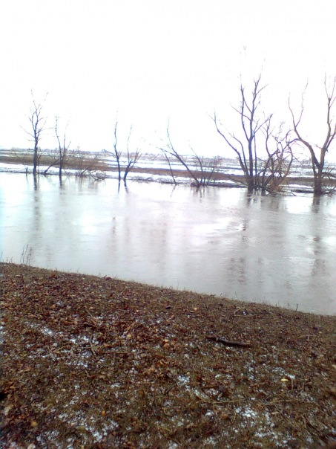
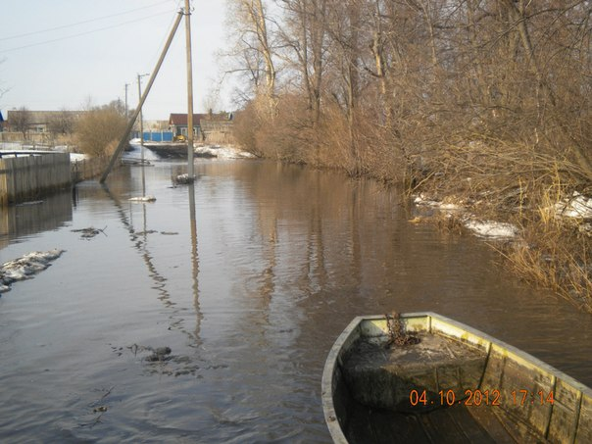
На другом конце деревни протекает река Малый Черемшан.
В половодье она разливается, даже до улицы и люди добираются до другой улицы на лодке.

Slide 18
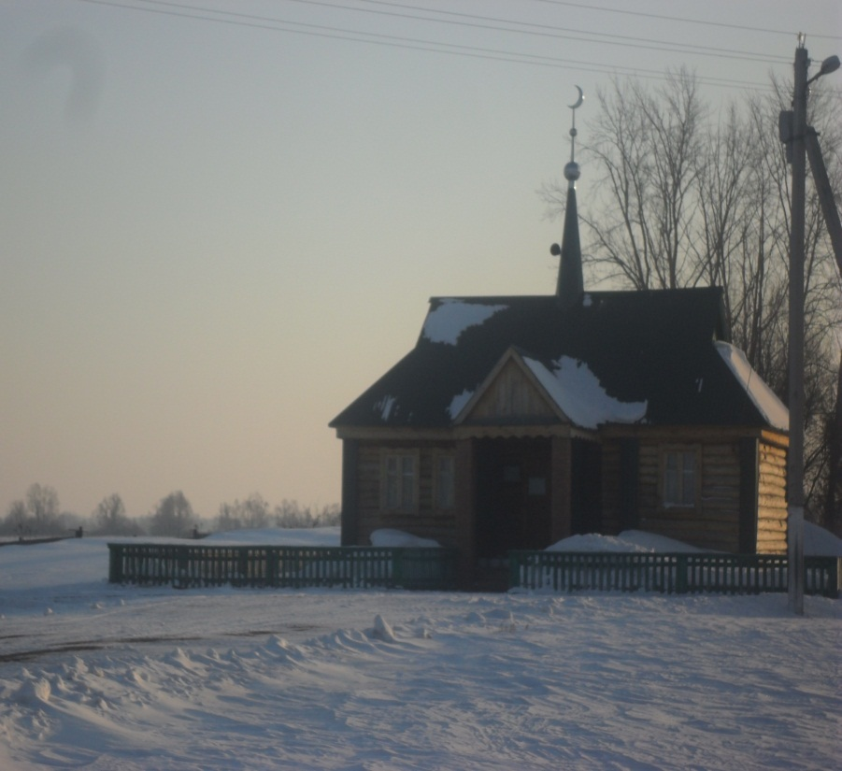
В 2008 в деревне была построена мечеть и открыта 1 октября этого же года. Мечеть называется «Наиль мәчете». Внесли вклад в построении мечети Шигапов Рафис Наилович,Салахов Ильгизар Ильдусович,Сайфиев Рафаэль Фоатович,Тухватуллин Рияз Гаязович,Гайнуллин Зямиль Наилович и другие жители деревни. В день открытия собрались Муфтии и выбрали муллой Хадиуллина Рината Асадулловича . И с этого дня все мусульманские праздники отмечаются в мечети.

Slide 19
Наше село с каждым годом уменьшается. Но есть надежда, что село возродится. Односельчане, которые уехали из села не теряют свои связи с ним. Они участвовали в восстановлении родников, помогали в строительстве мечети. Некоторые жители пенсионного возраста возвращаются в своё родное село.

Slide 20
В презентации использованы материалы, документы, фотографии, воспоминания жителей села, автобиографический очерк Рафикова Ахмата.
Музыка Назиба Жиганова к симфонической поэме «Кырлай»

